Slide 1
Зимняя сказка вторая младшая группа «Капитошки»
Выполнил:
Воспитатель второй младшей группы
А.А.Мовчан

Slide 2
Ёлка наряжается- Праздник приближается.

Slide 3
Огоньки сверкают – Красный, голубой. Хорошо нам, ёлка, Весело с тобой!

Slide 4
А у нашего двора, Снеговик стоял с утра

Slide 5
Новый снег, пушистый, белый, С ним что хочешь, то и делай…

Slide 6
К нам на праздник – ой-ой-ой! Дед мороз идёт живой.

Slide 7
Смастери снеговика, Вот и все дела – пока…

Slide 8
Блестят коньки, блестит каток, Пушистый снег искрится

Slide 9
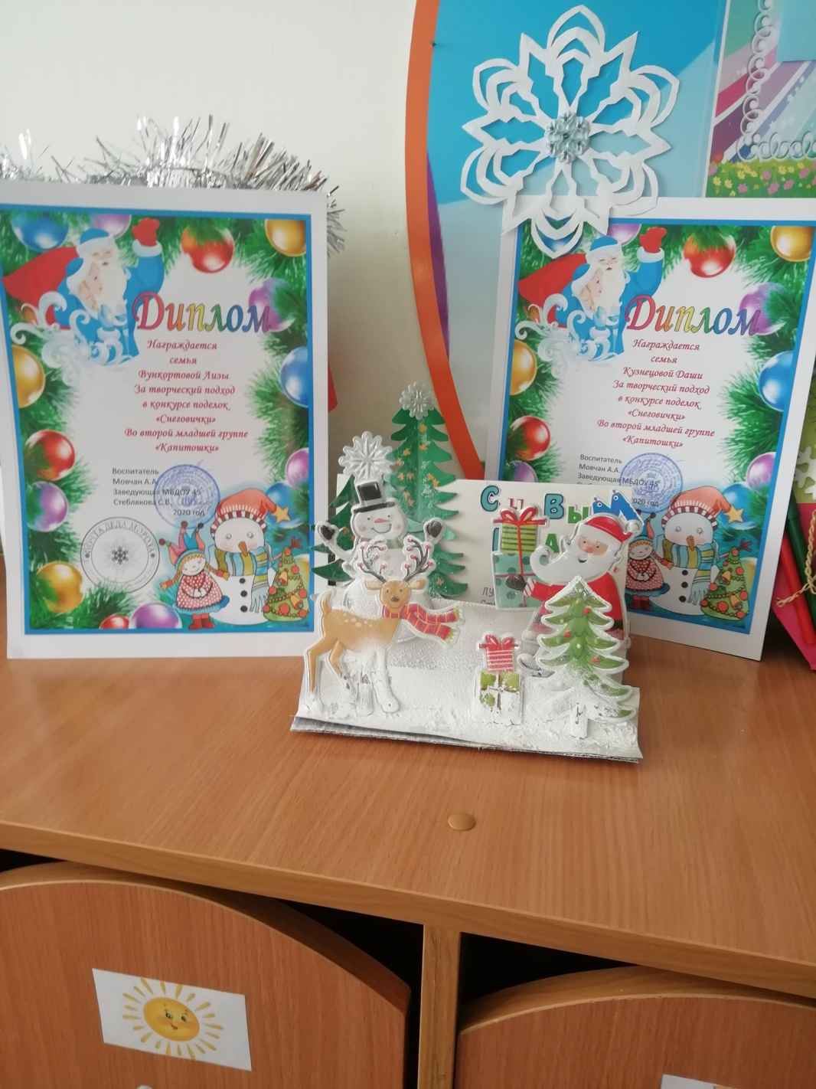

Slide 10
Будем весело плясать, Будем песни распевать, Чтобы ёлка захотела В гости к нам прийти опять!

Slide 11
СПАСИБО ЗА ВНИМАНИЕ!

